Slide 1
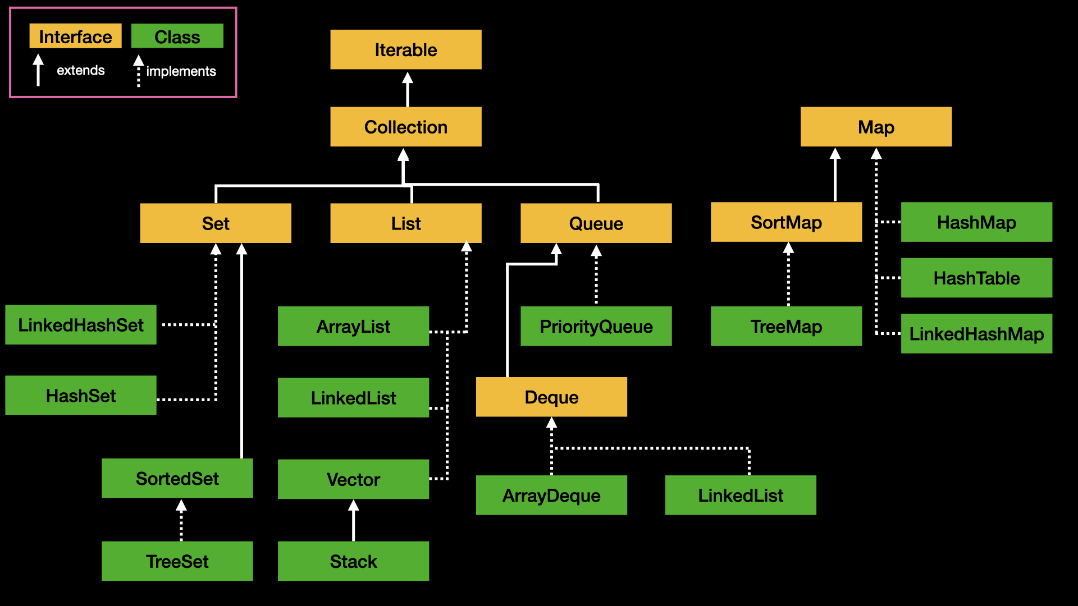
노란 부분 정도는 알아두기!

Slide 2
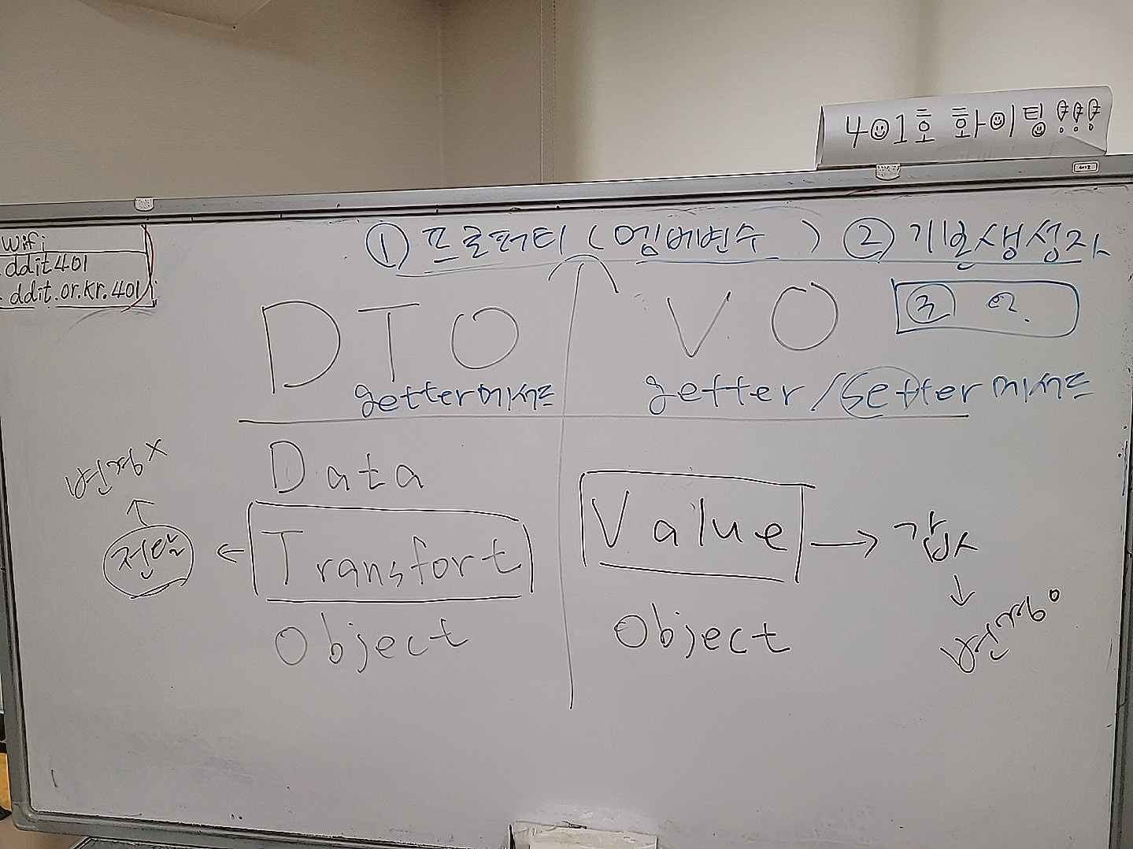
DTO와 VO의 차이점

Slide 3
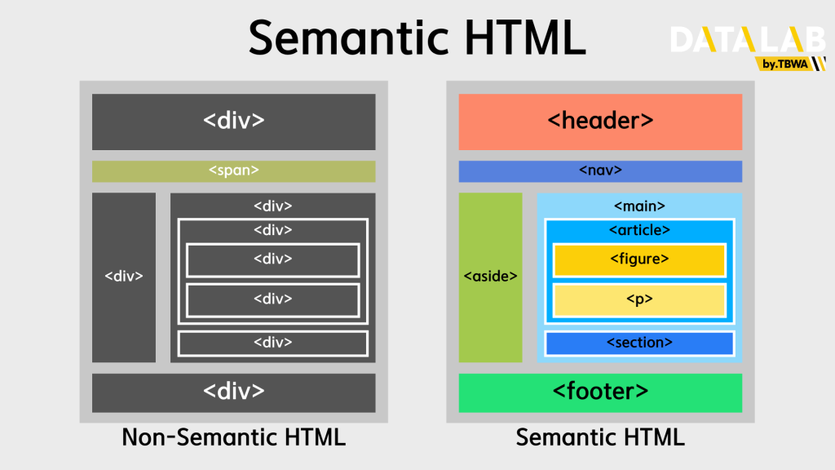
시멘틱 웹이란?

Slide 4
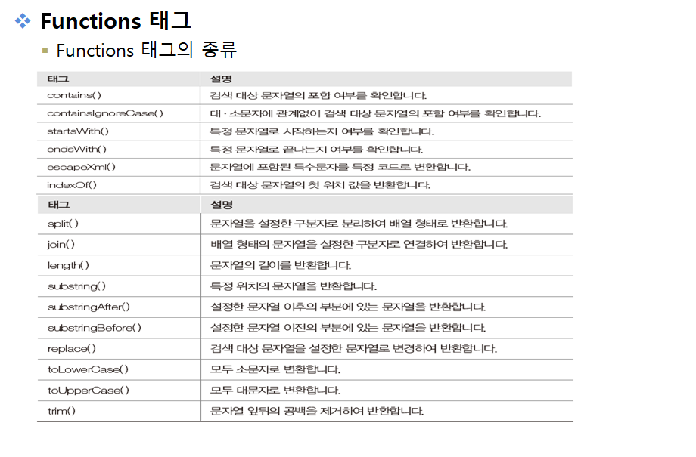
태그 종류

Slide 5

인덱스와 카운트의 상관관계

Slide 6
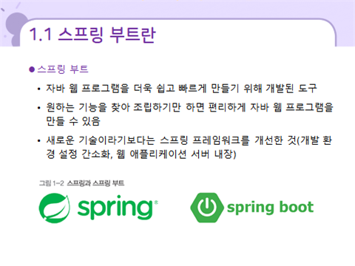
스프링 부트의 개념

Slide 7
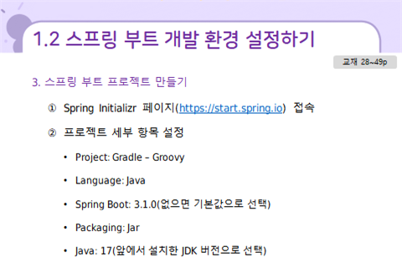
스프링 부트 환경설정

